Slide 1
EL TRANSISTOR
Realizado por: Stefanía Antón y Paula García.

Slide 2
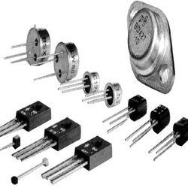
¿Qué es un transistor?
Un transistor es un dispositivo que regula el flujo de corriente o de tensión actuando como un interruptor o amplificador para señales electrónicas.
Es un componente electrónico formado por materiales semiconductores, de uso muy habitual, pues lo encontramos presente en cualquiera de los aparatos de uso cotidiano como las radios, alarmas, automóviles, ordenadores, etc.
Los transistores son los elementos que han facilitado el diseño de circuitos electrónicos de reducido tamaño.

Slide 3
Tipos de transistores
Transistor de Unión Bipolar o BTJ: Es aquel artefacto que permite el flujo de una fuerte corriente eléctrica, por el trayecto de una baja corriente, es decir, en palabras llanas, este transistor fungen un papel de reductor de voltaje
Transistor Efecto de Campo :Considerados los interruptores por excelencia, este tipo de transistor consiste en el impedimento o bien en la resistencia que el mismo opone frente a los flujos de corriente, de modo tal, que éste impide el paso de la misma, cuando se encuentra en modo de saturación.
Fototransistores: Su funcionamiento es similar al resto de transistores, con la debida excepción de que estos, a meritan la recepción de la luz en su base, es decir, son sensibles al efecto de la luminiscencia lo cual permite que estos laboren de un modo continuo permitiendo su pase de corriente sin complicaciones.

Slide 4
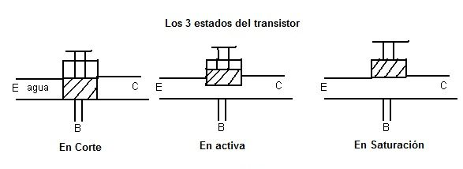
¿Cómo funciona?
Un transistor puede tener 3 estados posibles en su trabajo dentro de un circuito:
- En activa : deja pasar mas o menos corriente (corriente variable).
- En corte: no deja pasar la corriente (corriente cero).
- En saturación: deja pasar toda la corriente (corriente máxima).
Para comprender estos 3 estados lo vamos hacer mediante un símil hidráulico que es más fácil de entender.

Slide 5
Aplicaciones
Los transistores tienen multitud de aplicaciones, entre las que se encuentran:
Amplificación de todo tipo (radio, televisión, instrumentación)
Generación de señal (osciladores, generadores de ondas, emisión de radiofrecuencia)
Conmutación, actuando de interruptores (control de relés, fuentes de alimentación conmutadas, control de lámparas, modulación por anchura de impulsos PWM)
Detección de radiación luminosa (fototransistores)
Los transistores de unión (uno de los tipos más básicos) tienen 3 terminales llamados Base, Colector y Emisor, que dependiendo del encapsulado que tenga el transistor pueden estar distribuidos de varias formas.

